Slide 1
클린코드

Slide 2
목차
에러 핸들링
경계
단위테스트

Slide 3
에러 핸들링

Slide 4
에러핸들링
오류 처리는 중요하다. 하지만 로직을 헷갈리게 만드는 오류처리는 나쁘다. (Error handling is important, but if it obscures logic, it's wrong.)

Slide 5
리턴코드 대신 Exceptions를 사용하라
예전 프로그래밍 언어들은 exceptions를 제공하지 않았다.
그 경우, 개발자들은 에러 flag를 set하거나 에러 코드를 리턴, 호출하는 측에서 예외처리를 해줘야 했다.
하지만 이러한 방식은 예외처리를 잊어버리기 쉽고 로직을 헷갈리게 하기 쉽다.
그러므로 exceptions를 사용하자. 겉보기에만 아름다운 코드가 되는게 아니라 "실제 로직"과 "예외처리" 부분이 나뉘어져 필요한 부분에 집중할 수 있게 된다.

Slide 6
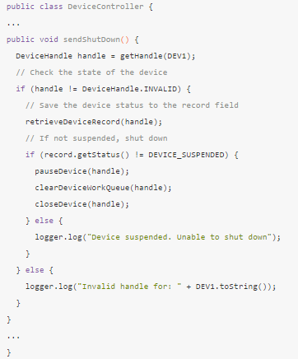
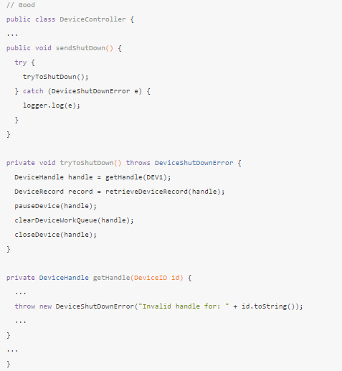
리턴코드 대신 Exceptions를 사용하라

Slide 7
Try-Catch-Finally문을 먼저 써라
try문은 transaction처럼 동작하는 실행코드로, catch문은 try문에 관계없이 프로그램을 일관적인 상태로 유지하도록 한다.
이렇게 함으로써 코드의 "Scope 정의"가 가능해진다.
예시: 잘못된 input을 넣을 경우 StorageException을 제대로 던지는지 확인하는 테스트 코드를 작성해보자

Slide 8
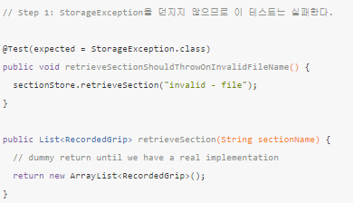
Try-Catch-Finally문을 먼저 써라

Slide 9
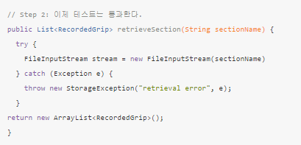
Try-Catch-Finally문을 먼저 써라

Slide 10
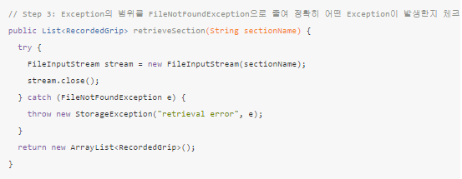
Try-Catch-Finally문을 먼저 써라

Slide 11
Unchecked Exceptions를 사용하라
Checked exception VS Unchecked Exception(참조 1)
예외처리에 드는 비용 대비 이득을 생각해봐야 한다.
예시
특정 메소드에서 checked exception을 throw하고
3단계(메소드 콜) 위의 메소드에서 그 exception을 catch한다면
모든 중간단계 메소드에 exception을 정의해야 한다.(자바의 경우 메소드 선언에 throws 구문을 붙이는 등)
Open/Closed Principle violation(참조 2)
상위 레벨 메소드에서 하위 레벨 메소드의 디테일에 대해 알아야 하기 때문에 캡슐화 또한 깨진다.
필요한 경우 checked exceptions를 사용해야 되지만 일반적인 경우 득보다 실이 많다.

Slide 12
Exceptions로 문맥을 제공하라
예외가 발생한 이유와 좀 더 구체적인 Exception 타입을 제공하라.
자바에서 최소 SQLException 과 Exception 은 별도로 처리하라

Slide 13
사용에 맞게 Exception 클래스를 선언하라
Exception class를 만드는 데에서 가장 중요한 것은 "어떤 방식으로 예외를 잡을까"이다.
써드파티 라이브러리를 사용하는 경우 그것들을 wrapping함으로써
라이브러리 교체 등의 변경이 있는 경우 대응하기 쉬워진다.
라이브러리를 쓰는 곳을 테스트할 경우 해당 라이브러리를 가짜로 만들거나 함으로써 테스트하기 쉬워진다.
라이브러리의 api 디자인에 종속적이지 않고 내 입맛에 맞는 디자인을 적용할 수 있다.
보통 특정 부분의 코드에는 exception 하나로 충분히 예외처리 할 수 있다.

Slide 14
사용에 맞게 Exception 클래스를 선언하라
한 exception만 잡고 나머지 하나는 다시 throw하는 경우 등 정말 필요한 경우에만 다른 exception 클래스를 만들어 사용하자.
https://kwosu87.gitbooks.io/clean-code/content/Chapter%2007%20-%20%EC%97%90%EB%9F%AC%20%ED%95%B8%EB%93%A4%EB%A7%81.html

Slide 15
정상적인 상황을 정의하라 (Default값을 설정하라)
일반적으로는 위에서 봤던 방식들이 유용하지만, catch문에서 예외적인 상황(special case)을 처리해야 하는 경우 코드가 더러워지는 일이 발생할 수 있다.
이런 경우, Martin Fowler의 Special Case Pattern을 사용하자.
코드를 부르는 입장에서 예외적인 상황을 신경쓰지 않아도 된다.
예외상황은 special case object 내에 캡슐화된다. ```java // Bad

Slide 16
Null을 리턴하지 마라
null을 리턴하고 싶은 생각이 들면 위의 Special Case object를 리턴하라.
써드파티 라이브러리에서 null을 리턴할 가능성이 있는 메서드가 있다면 Exception을 던지거나 Special Case object를 리턴하는 매서드로 래핑하라. ```java // BAD!!!!

Slide 17
Null을 넘기지 마라
null을 리턴하는 것도 나쁘지만 null을 메서드로 넘기는 것은 더 나쁘다.
null을 메서드의 파라미터로 넣어야 하는 API를 사용하는 경우가 아니면 null을 메서드로 넘기지 마라.
일반적으로 대다수의 프로그래밍 언어들은 파라미터로 들어온 null에 대해 적절한 방법을 제공하지 못한다.
가장 이성적인 해법은 null을 파라미터로 받지 못하게 하는 것이다. ```java // Bad //

Slide 18
결론
깨끗한 코드와 견고한 코드는 대립되는 목표가 아니다. 예외처리를 로직에서 제거하면 각각에 대해 독립적인 사고가 가능해진다.

Slide 19
경계

Slide 20
경계
우리는 가끔 서드파티 패키지나 오픈소스를 사용해야될 상황에 직면한다. 혹은 우리 회사 내부 팀이 만든 컴포넌트를 사용해야할 상황도 있다. 어느 상황이던, 우리는 이 코드들을 우리 내부 코드와 "깨끗하게" 통합시켜야 한다.

Slide 21
서드파티 코드 사용하기
인터페이스를 "제공하는" 입장과 "사용하는" 입장 사이에는 필연적인 긴장감이 존재한다.
"제공하는" 입장에서는 좀 더 다양한 환경에서 좀 더 많은 사용자가 사용할 수 있도록 다양한 사용성을 지향한다.
"사용하는" 입장에서는 그들의 사용성에 맞는 specific한 인터페이스를 원한다.
이것을 "경계에서의 긴장"이라 부른다

Slide 22
서드파티 코드 사용하기
만약 우리가 Sensor클래스를 저장하는 Map객체를 사용한다면 다음과 같은 형태일 것이다.
Map sensors = new HashMap();
Sensor s = (Sensor) sensors.get(sensorId);
이와 같은 방식은 Sensor클래스를 사용하는 코드 전반에 걸쳐 빈번히 사용된다.
하지만 이는 사용되는 곳에서 캐스팅의 부담을 안게 된다. 그리고 적절한 문맥조차 줄 수 없다.

Slide 23
서드파티 코드 사용하기
이는 아래와 같이 generic을 사용함으로써 해결할 수 있다.
Map\ sensors = new HashMap\();
Sensor s = sensors.get(sensorId);
하지만 이 방법 또한 Map객체가 필요 이상의 기능을 제공하는 것은 막지 못한다.

Slide 24
서드파티 코드 사용하기
Map의 인터페이스가 바뀌거나 할 경우 또한 우리 코드의 많은 부분들이 바뀌어야 한다.
인터페이스가 바뀔 일이 별로 없을 것이라 생각할 지도 모르지만, 실제로 Java 5버전에서 generic이 추가되었을 때 Map의 인터페이스가 바뀐 사례가 있다.
결국 제일 좋은 방법은 래핑이다.
모든 Map을 이런 식으로 래핑하라는 말은 아니다.
다만 Map과 같은 "경계에 있는 인터페이스"를 시스템 전반에 걸쳐 돌려가며 사용하지 말고
해당 객체를 사용하는 클래스 내부에 넣던지 가까운 계열의 클래스에 넣어라.
공개된 api에서 인자로 받거나 리턴하지 마라.

Slide 25
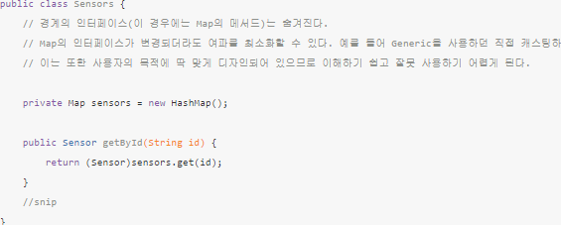
서드파티 코드 사용하기

Slide 26
경계를 탐험하고 공부하기
서드파티 코드를 사용할 때, 우리는 적어도 우리가 사용할 코드에 대해서는 테스트를 할 필요가 있다.
곧바로 서드파티 코드를 사용하지 말고, 그 코드를 이해하기 위해 테스트를 작성할 수 있다.(짐 뉴커크는 이를 "테스트 공부하기"라고 부른다.)

Slide 27
log4j 공부하기(위 주제에 이어)
아파치에서 제공하는 로그를 제어하는 라이브러리 파일이다
우리나라에서 개발시 많이 사용하는 서드파티 라이브러리이다

Slide 28
"학습 테스트(Learning test)"는 값어치를 한다
공짜다
메인 로직에 영향을 주지 않으며 서드파티 코드를 이해할 수 있다.
서드파티 코드가 바뀔 경우 Learning test를 돌려 "아직 우리가 필요한 기능이 잘 동작하는지" 테스트할 수 있다.
Learning test를 하던 말던, 경계 테스트는 새 버전으로의 이전에 도움을 준다.

Slide 29
아직 존재하지 않는 코드 사용하기
아직 개발되지 않은 모듈이 필요한데, 기능은 커녕 인터페이스조차 구현되지 않은 경우가 있을 수 있다.
하지만 우리는 이러한 제약때문에 우리의 구현이 늦어지는걸 탐탁치 않게 여긴다.
인터페이스나 추상클래스를 먼저 작성한다

Slide 30
아직 존재하지 않는 코드 사용하기
예시
저자는 무선통신 시스템을 구축하는 프로젝트를 하고 있었다.
그 팀 안의 하부 팀으로 "송신기"를 담당하는 팀이 있었는데 나머지 팀원들은 송신기에 대한 지식이 거의 없었다.
"송신기"팀은 인터페이스를 제공하지 않았다. 하지만 저자는 "송신기"팀을 기다리는 대신 "원하는" 기능을 정의하고 인터페이스로 만들었다. [지정한 주파수를 이용해 이 스트림에서 들어오는 자료를 아날로그 신호로 전송하라]
이렇게 인터페이스를 정의함으로써 메인 로직을 더 깔끔하게 짤 수 있었고 목표를 명확하게 나타낼 수 있었다.(참조 1)

Slide 31
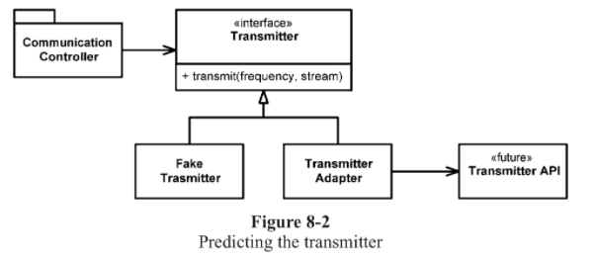
아직 존재하지 않는 코드 사용하기

Slide 32
Clean한 경계
좋은 소프트웨어 디자인은 변경이 생길 경우 많은 재작업 없이 변경을 반영할 수 있는 디자인이다.
우리 내부 코드가 서드파티 코드를 많이 알지 못하게 막아야 한다.
우리가 컨트롤할 수 있는 것에 의지하는게 그렇지 않은 것에 의지하는 것보다 낫다. 그렇지 않으면 그것들이 우리를 컨트롤할 것이다.
Map 객체를 래핑하든 Adapter를 사용해 우리 입맛에 맞게 인터페이스를 변경하든, 코드는 보기 편해지고 경계 인터페이스를 일관적으로 사용할 수 있게 해주며 그들의 변경에도 유연하게 대응할 수 있게 해준다.

Slide 33
단위테스트

Slide 34
단위테스트
지난 10년 동안 우리 분야는 눈부신 성장을 이뤘다. 1997년만 해도 TDD(Test Driven Development)라는 개념을 아무도 몰랐다. 우리들 대다수에게 단위 테스트란 자기 프로그램이 '돌아간다'는 사실만 확인하는 일회성 코드에 불과했다.
지금은 애자일과 TDD 덕택에 단위 테스트를 자동화하는 프로그래머들이 이미 많아졌으며 점점 더 늘어나는 추세다. 하지만 우리 분야에 테스트를 추가하려고 급하게 서두르는 와중에 많은 프로그래머들이 제대로 된 테스트 케이스를 작성해야 한다는 좀 더 미묘한(그리고 더욱 중요한) 사실을 놓쳐버렸다.

Slide 35
TDD 법칙 세 가지
첫째 법칙: 실패하는 단위 테스트를 작성할 때까지 실제 코드를 작성하지 않는다.
둘째 법칙: 컴파일은 실패하지 않으면서 실행이 실패하는 정도로만 단위 테스트를 작성한다.
셋째 법칙: 현재 실패하는 테스트를 통과할 정도로만 실제 코드를 작성한다.

Slide 36
깨끗한 테스트 코드 유지하기
. 테스트 코드는 실제 코드 못지 않게 중요하다. 테스트 코드는 이류 시민이 아니다. 테스트 코드는 사고와 설계와 주의가 필요하다. 실제 코드 못지 않게 깨끗하게 짜야 한다

Slide 37
테스트는 유연성, 유지보수성, 재사용성을 제공한다
코드에 유연성, 유지보수성, 재사용성을 제공하는 버팀목이 바로 단위 테스트다. 이유는 단순하다. 테스트 케이스가 있으면 변경이 두렵지 않으니까! 테스트 케이스가 없다면 모든 변경이 잠정적인 버그다. 아키텍쳐가 아무리 유연하더라도, 설계를 아무리 잘 나눴더라도, 테스트 케이스가 없으면 개발자는 변경을 주저한다. 버그가 숨어들까 두렵기 때문이다.

Slide 38
깨끗한 테스트 코드
깨끗한 테스트 코드를 만들려면? 세 가지가 필요하다.
가독성, 가독성, 가독성.

Slide 39
BUILD-OPERATE-CHECK 패턴
BUILD-OPERATE-CHECK 패턴이 위와 같은 테스트 구조에 적합하다. 각 테스트는 명확히 세 부분으로 나눠진다. 첫 부분은 테스트 자료를 만든다. 두 번째 부분은 테스트 자료를 조작하며, 세 번째 부분은 조작한 결과가 올바른지 확인한다.
잡다하고 세세한 코드를 거의 다 없앴다는 사실에 주목한다. 테스트 코드는 본론에 돌입해 진짜 필요한 자료 유형과 함수만 사용한다. 그러므로 코드를 읽는 사람은 온갖 잡다하고 세세한 코드에 주눅들고 헷갈릴 필요 없이 코드가 수행하는 기능을 재빨리 이해한다

Slide 40
도메인에 특화된 테스트 언어
도메인에 특화된 언어DSL로 테스트 코드를 구현하는 기법을 보여준다. 흔히 쓰는 시스템 조작 API를 사용하는 대신 API 위에 함수와 유틸리티를 구현한 후 그 함수와 유틸리티를 사용하므로 테스트 코드를 짜기도 읽기도 쉬워진다. 이렇게 구현한 유틸리티는 테스트 코드에서 사용하는 특수 API가 된다. 즉, 테스트를 구현하는 당사자와 나중에 테스트를 읽어볼 독자를 도와주는 테스트 언어이다

Slide 41
이중 표준
테스트 API코드에 적용하는 표준은 실제 코드에 적용하는 표준과 확실히 다르다. 단순하고, 간결하고, 표현력이 풍부해야 하지만, 실제 코드만큼 효율적일 필요는 없다. 실제 환경이 아니라 테스트 환경에서 돌아가는 코드이기 때문인데, 실제 환경과 테스트 환경은 요구사항이 판이하게 다르다.

Slide 42
F.I.R.S.T
빠르게Fast:
독립적으로Independent:
반복가능하게Repeatable:
자가검증하는Self-Validating:
적시에Timely:

Slide 43
빠르게(Fast)
테스트는 빨라야 한다. 테스트는 빨리 돌아야 한다는 말이다. 테스트가 느리면 자주 돌릴 엄두를 못 낸다. 자주 돌리지 않으면 초반에 문제를 찾아내 고치지 못한다. 코드를 마음껏 정리하지도 못한다. 결국 코드 품질이 망가지기 시작한다.

Slide 44
독립적으로(Independent)
각 테스트를 서로 의존하면 안 된다. 한 테스트가 다음 테스트가 실행될 환경을 준비해서는 안 된다. 각 테스트는 독립적으로 그리고 어떤 순서로 실행해도 괜찮아야 한다. 테스트가 서로에게 의존하면 하나가 실패할 때 나머지도 잇달아 실패하므로 원인을 진단하기 어려워지며 후반 테스트가 찾아내야 할 결함이 숨겨진다.

Slide 45
반복가능하게(Repeatable)
테스트는 어떤 환경에서도 반복 가능해야 한다. 실제 환경, QA 환경, 버스를 타고 집으로 가는 길에 사용하는 노트북 환경(네트워크가 연결되지 않은)에서도 실행할 수 있어야 한다. 테스트가 돌아가지 않는 환경이 하나라도 있다면 테스트가 실패한 이유를 둘러댈 변명이 생긴다. 게다가 환경이 지원되지 않기에 테스트를 수행하지 못하는 상황에 직면한다

Slide 46
자가검증하는 (Self-Validating)
테스트는 bool값으로 결과를 내야 한다. 성공 아니면 실패다. 통과 여부를 알리고 로그 파일을 읽게 만들어서는 안 된다. 통과 여부를 보려고 텍스트 파일 두 개를 수작업으로 비교하게 만들어서도 안 된다. 테스트가 스스로 성공과 실패를 가늠하지 않는다면 판단은 주관적이 되며 지루한 수작업 평가가 필요하게 된다.

Slide 47
적시에(Timely)
테스트는 적시에 작성해야 한다. 단위 테스트는 테스트하려는 실제 코드를 구현하기 직전에 구현한다. 실제 코드를 구현한 다음에 테스트 코드를 만들면 실제 코드가 테스트하기 어렵다는 사실을 발견할지도 모른다. 어떤 실제 코드는 테스트하기 너무 어렵다고 판명날지 모른다. 테스트가 불가능하도록 실제 코드를 설계할지도 모른다.

